Slide 1



Apresenta

Slide 2
Índice
Quem somos?
O contexto
Os cenários
O que existe atualmente?
Nossa solução: O Pluviara
Cenários com Pluviara
Modelo de negócios
Agenda
First Release: o que foi concluído até o momento

Slide 3

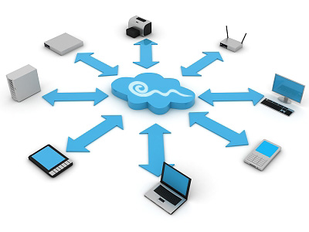
Missão: Gerar informações relevantes à sociedade através de soluções tecnológicas inovadoras.
Notes:
Melhorar missão e visão e valores
Candidatas:
Missão:
"Gerar informações novas e relevantes à sociedade, utilizando
soluções tecnológicas inovadoras"
Visão:
"Ser líder em monitoramento de ... "

Slide 4

Visão: Ser líder em monitoramento e comunicação !
Notes:
Melhorar missão e visão e valores
Candidatas:
Missão:
"Gerar informações novas e relevantes à sociedade, utilizando
soluções tecnológicas inovadoras"
Visão:
"Ser líder em monitoramento de ... "

Slide 5
A equipe ReeForge
Gerente Geral
Pamela
Gerente de Tecnologia
Rodolfo
Gerente de Produção
Leandro
Gerente Financeiro
Márcio
Gerente de Usabilidade
Walber
Chefe de Hardware
Leandro
Chefe de embarcados
Eduardo
Chefe de Software
Augusto
Equipe de Servidor e BD
Filipe e Bruno
Equipe Web
Aline e José
Equipe Mobile
Leonardo e Raphael
Equipe Embarcados
Tiago e Charamba
Equipe de Hardware
Diego
Grupo de 16 estudantes de computação engajados em ideias inovadoras

Slide 6
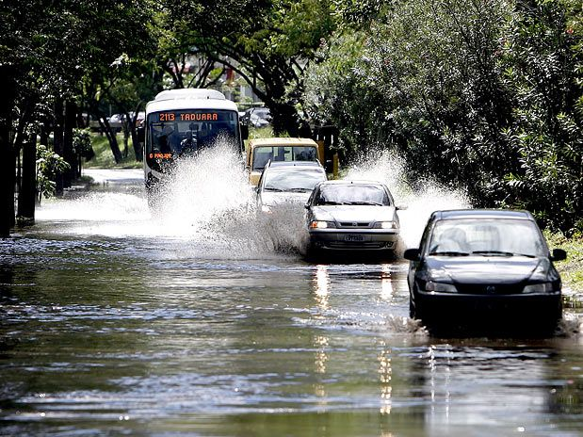
O contexto: alagamentos
Segundo Pesquisa Nacional de Saneamento Básico, 40,8% dos municípios sofreu algum tipo de alagamento.
Notes:
Mostrar alagamentos ao redor do Brasil e os transtornos que os mesmos provocam.
Problemas recorrentes em outras cidades brasileiras (não apenas de infra-estrutura)
São Paulo: solo está altamente impermeabilizado, impossibilitando a absorção de água. Sem falar na grande quantidade de lixo produzida.
Rio de Janeiro : constituição geográfica propícia a alagamento, pois a cidade se encontra espremida entre os morros e o mar, e as matas que antigamente retinha as águas nos morros foram drasticamente reduzidas, o que provoca a enxurrada de águas na época de chuvas. Sem falar também na construção de imóveis nas beiras de rios.

Slide 7
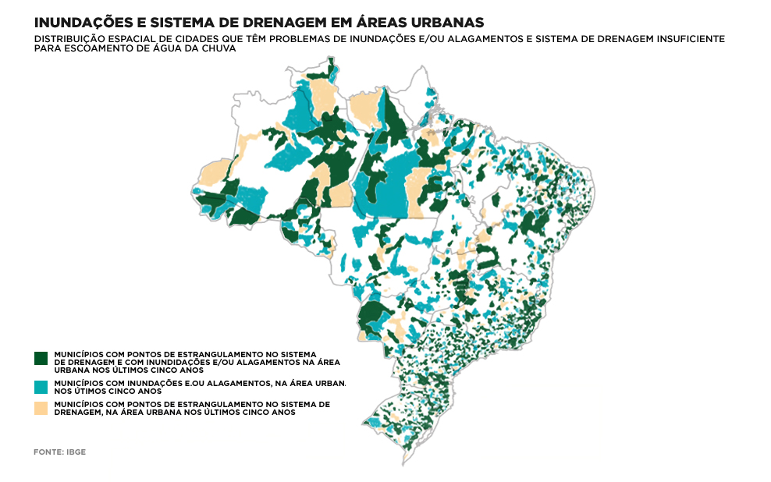
Uma realidade nacional
“Alagamento sempre acontecerá. Se chover mais do que o solo agüenta, é claro que ele vai transbordar.”
"É prática comum a pavimentação de vias sem planejamento da drenagem...“
Entre 2000 e 2008, o número de municípios que informaram possuir ruas pavimentadas saltou de 78,3% para 94,4% do total.
Notes:
Dados do IBGE sobre cidades com problemas recorrentes de alagamento devido a fatores naturais(cidades construídas nas margens de rios) ou gerenciais (pavimentação, sistema de drenagem)

Slide 8
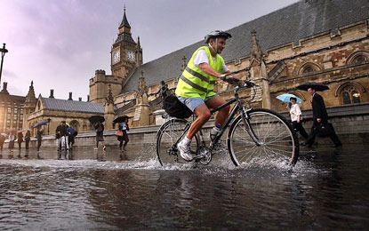
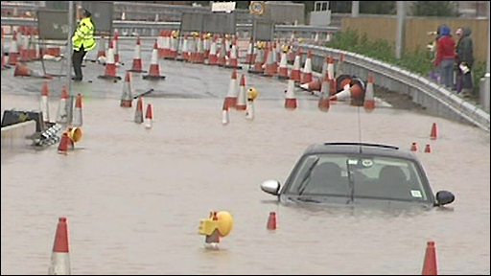
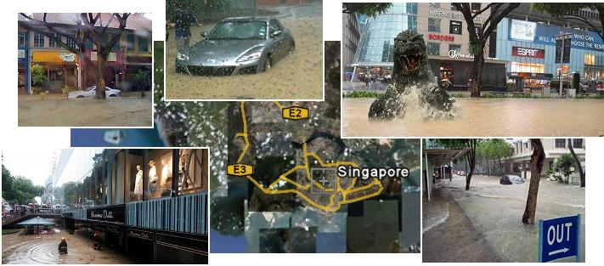
Uma realidade mundial
Inglaterra
Estados Unidos
Cingapura
Notes:
Problema existente em outras cidades ao redor do mundo. O contexto passa de nacional para global. Colocar o exemplo americano de pavimentação do solo(10% de todo o território americano é pavimentado)

Slide 9
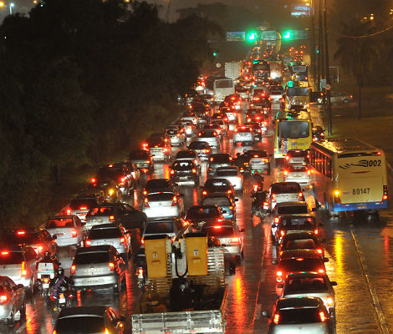
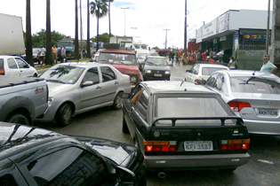
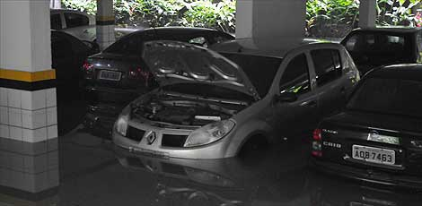
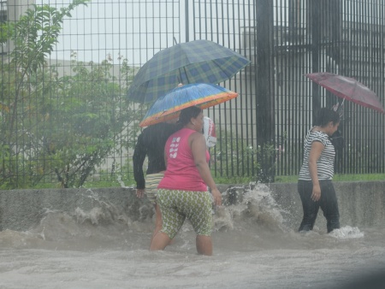
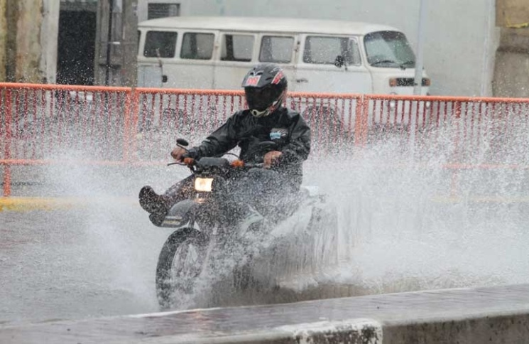
Contexto: diversas conseqüências
Notes:
Uma descrição breve das conseqüências geradas pelos alagamentos:
1- Trânsito longo e imóvel;
2- Garagens de prédios inundadas pelas águas da chuva da madrugada;
3- Pedestres se arriscam para caminhar nas ruas alagadas em busca de ônibus;
4- Possíveis acidentes de carro devido ao alagamento e trânsito;

Slide 10


Cenário
O que o cidadão faz para evitar alagamentos?
Como as autoridades monitoram a situação das vias? Quais ações são tomadas?
Notes:
Dito isso, vamos mostrar como os transeuntes fazem para lidar com este problema, ou seja, como fazem para evitar alagamentos ao se deslocar pela cidade. E também como as autoridades adquirem a informação de onde está alagado e o que fazem com esta informação.

Slide 11


Cenário: para o transeunte
Redes sociais
Portais de notícias
Rádio e TV
Apenas vias principais
Apenas em horários determinados
Poucos detalhes
Nem sempre atualizada
Informação espalhada
Notes:
Para o transeunte normal resta, em dias de chuva intensa , consultar os meios de comunicação para verificar a situação das vias, em especial, a internet.
Contudo, em um pesquisa recente feita, muitos usuários estão insatisfeitos com os atuais meios de informação pois:
1- A informação está muito espalhada e difícil de achar , muitas vezes é redundante ou contraditória;
2- Muitas vezes é desatualizada
3- Vaga, pouco precisa, depende da interpretação de cada colaborador
4- Muitas vezes não se encontra a informação deseja;
Em se tratando de meios como TV e rádio, o problema é ainda maior pois estes meios divulgam o que lhe acham mais interessante.

Slide 12
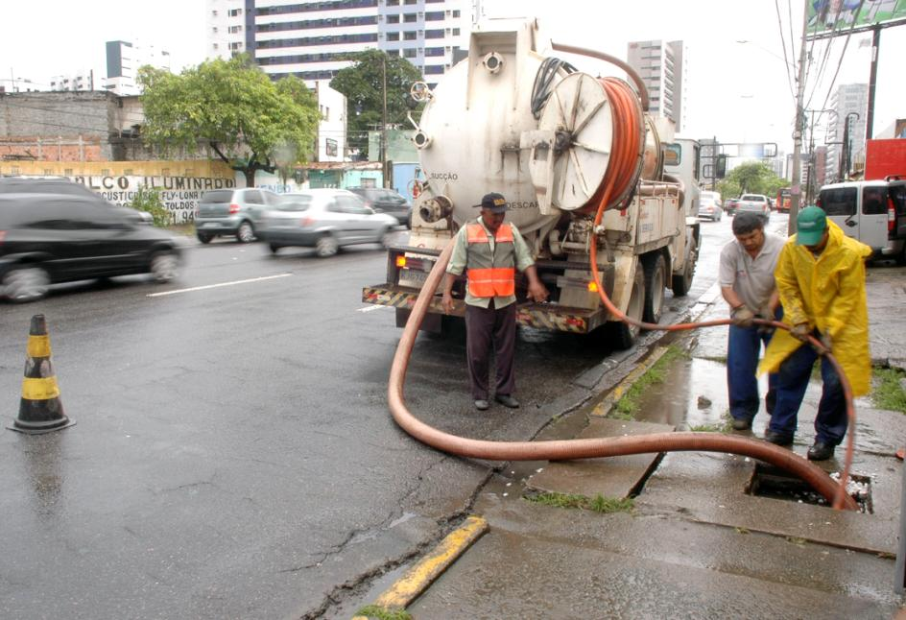
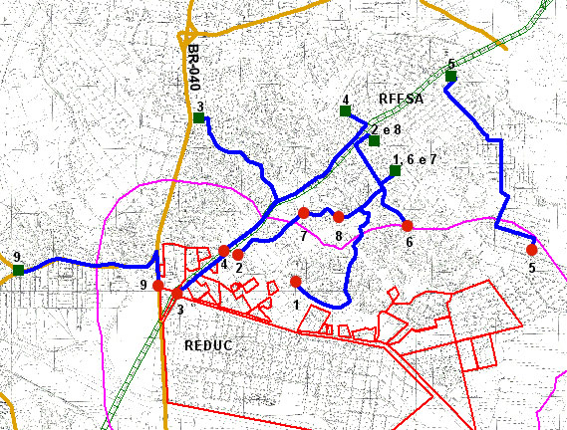
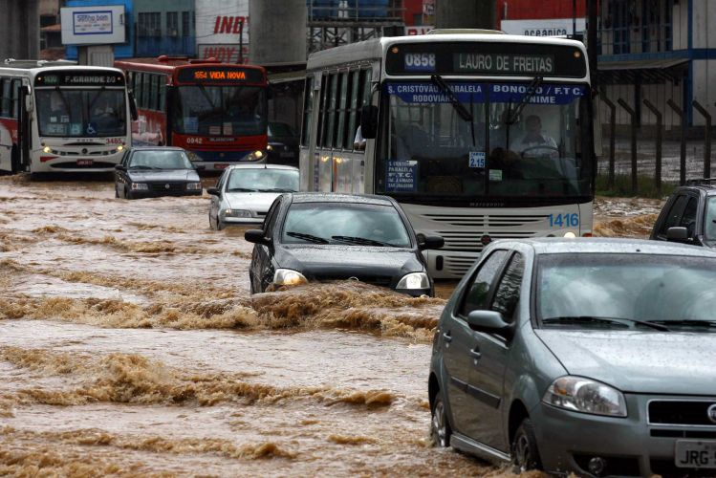
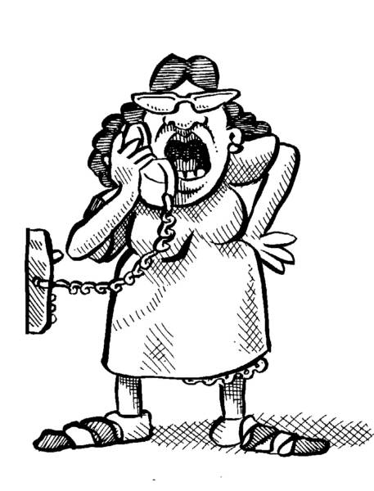
Cenário: para as autoridades
Rondas
Pouca precisão
Pouca confiabilidade
Acessibilidade prejudicada
Pouca abrangência
Alocação de funcionários
Ligações
Notes:
Para as autoridades a falta de informação também prejudica o trabalho dos mesmos:
1- Não há um monitoramento dos pontos alagados, em tempo real, para que os caminhões de sucção ou outros órgãos sejam acionados rapidamente, minimizando o trânsito e os danos nas vias;
2- é necessários que os engenheiros da emlurb façam plantões até nos fins de semana, caso a previsão do tempo os informe, para fazer vistorias pela cidade, visitando inicialmente os pontos críticos e, posteriormente, os pontos indicados pelas ligações da população.

Slide 13
Seria ideal...
Se houvesse um site com informações:
Atualizadas;
Relevantes;
Precisas quanto a localização;
Concentradas;
Pudessem ser personalizadas de acordo com as necessidades do usuário;
De fácil e rápida análise;
Com informações adicionais de tráfego;

Slide 14
Seria ideal...
Se houvesse um sistema de monitoramento das ruas:
Em tempo real;
Mapeando os pontos alagados;
Informação da altura de água na via;
Um histórico de várias medições;
Informações adicionais de índice pluviométricos;
Interface prática;
Possibilite comunicação com os cidadãos;

Slide 15
O que existe atualmente?
CGE-SP
Alaga-SP
PUB – Cingapura

Slide 16

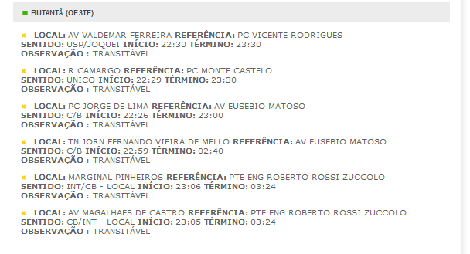
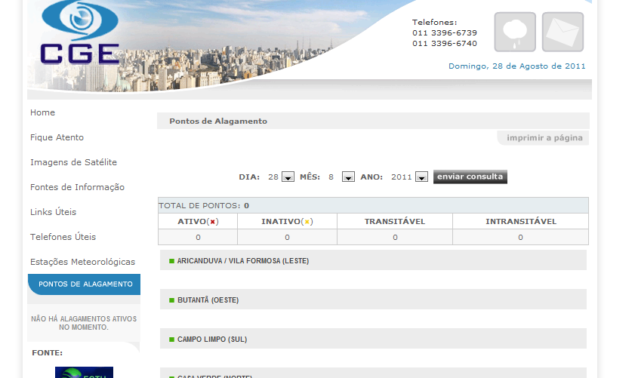

CGE – Centro de gerenciamento de emergências
Site público com informações de alagamentos em SP
Informação do nível e local de alagamento;
Informa horário de término do alagamento;
Possui um histórico dos alagamentos
Há informações adicionais sobre clima;
Não há mapa;
Não há personalização;
Não um meio de comunicação direto com os órgão públicos(botão reportar alagamento);
Notes:
1- site público;
2- O CGE disponibiliza informações de diversas fontes, desde de dados de estações meteorológicas, imagens de satélites e ligações de observadores locais. O site serve como prevenção de chuvas e enchentes;
3- Uma abrangência maior para toda a cidade de São Paulo;
4- disponibiliza de um histórico de até um ano, como dados das vias, horário de início e término do alagamento;
Contudo, não tem uma interface fácil, não há gráfico sobre pontos alagados e não cruza os dados de alagamento com outros dados das vias como tráfego.

Slide 17
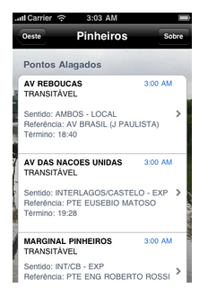
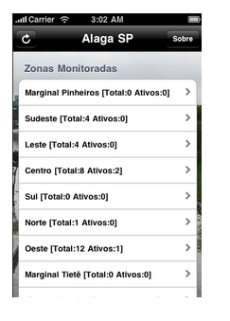
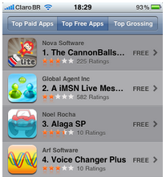
Alaga-SP
Informa o nível e o local do alagamento;
Informa horário e término do alagamento;
Não há possibilidades de personalização (escolher os locais);
Não há mapas;
Não há dados de tráfego;
Aplicativo Iphone gratuito
Terceiro app mais baixado na AppStore do Brasil em fevereiro de 2010
Notes:
1- Possui uma listagem de vias “monitoradas”, onde o usuários pode selecionar as ruas de interesse.
2- Informa o nível de alagamento através de adjetivos como transitável e intransitável;
3- Informa a hora do término do alagamento;
4- atualiza os dados a cada 15 minutos;
5- É gratuito;

Slide 18
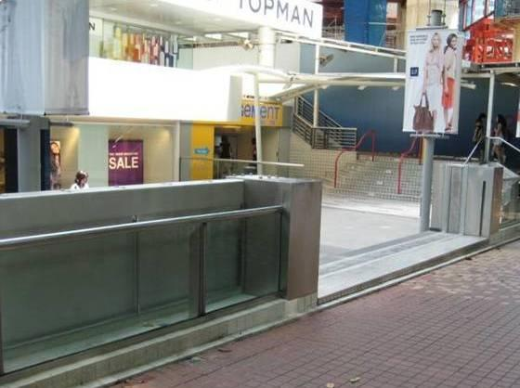
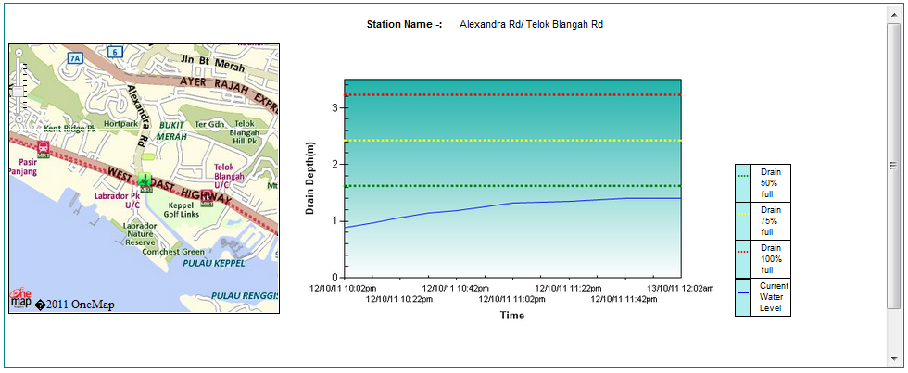
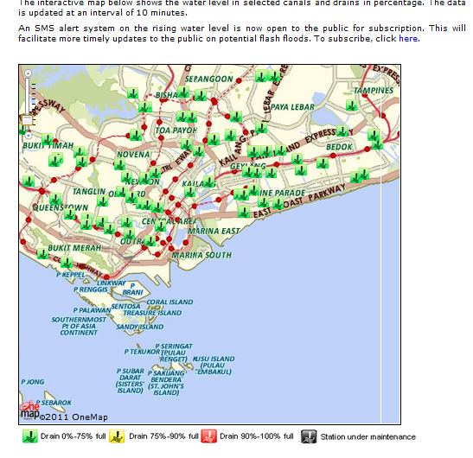
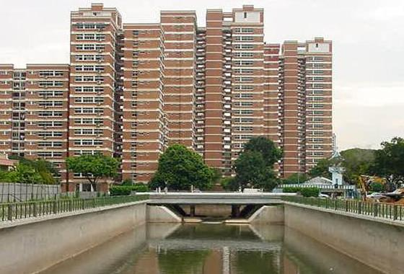
PUB -Cingapura
Sistema de monitoramento dos canais
Sensores distribuídos pelos canais;
Site com mapa dos sensores;
Gráficos com evolução do nível de água;
Permite ao cidadão cadastrar para receber alertas SMS;
Não há informação de alagamento nas vias;
Não há informações adicionais;
Notes:
Há políticas pública de construção de canais ao longo da cidade, baseadas no índice pluviométrico dos últimos anos, o tipo de superfície existente na área e sua inclinação, bem como a quantidade de água que está prevista fluir por tais canais
Informações especiais sobre o PUB:
- São 93 sensores distribuídos aos longo dos canais e sistemas de drenagem do país.
1- O sistema, além de contar com o site, que dispõe do mapeamento dos pontos com informações sobre cada sensor, também dispõe do serviço de alertas via sms, que permite o usuário cadastrar os pontos de onde deseja receber informações;
2- Informa precisamente o local o nível do canal, seja por metros ou por níveis declarados;
3- envia alertas a nas mudanças de estado de 75% (médio risco de alagamento) e de 90%(risco alto de alagamento);
4- dispõe de um mini histórico do dia que permite ao usuário verificar a evolução do alagamento;

Slide 19
A solução
Sistema de monitoramento das ruas alagadas em tempo real;
Difusão das informações em interfaces web e celular;
Notes:
1- Propõe informação mais clara e objetiva do nível de água da rua através de interfaces com mapas e gráficos comparativos
2- disponibiliza outras informações como o trânsito e previsão do tempo
3- As informações estão em um único local de forma fácil de acessar
4- permite personalização de outros serviços

Slide 20
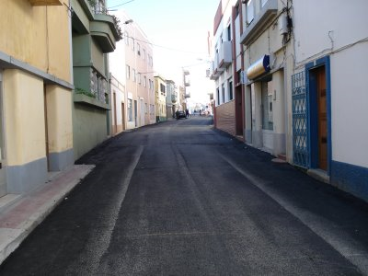

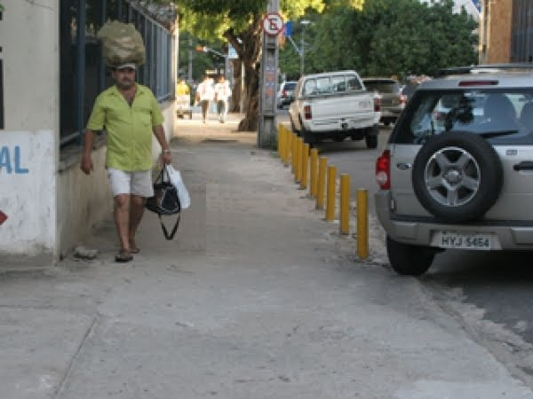
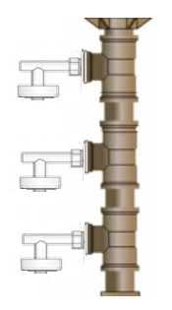
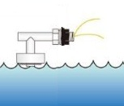
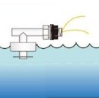
Comunicação por GSM
Nosso sensor
Detecta o nível de água

Slide 21



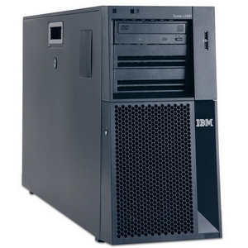
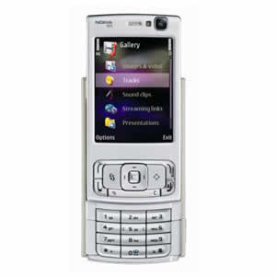
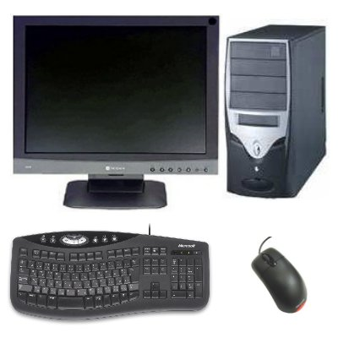
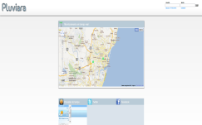

USUÁRIO FINAL
App Mobile
SGBD
SMS Celular
Website Cliente Final
Servidor
Website Usuário Final
CLIENTE

Slide 22

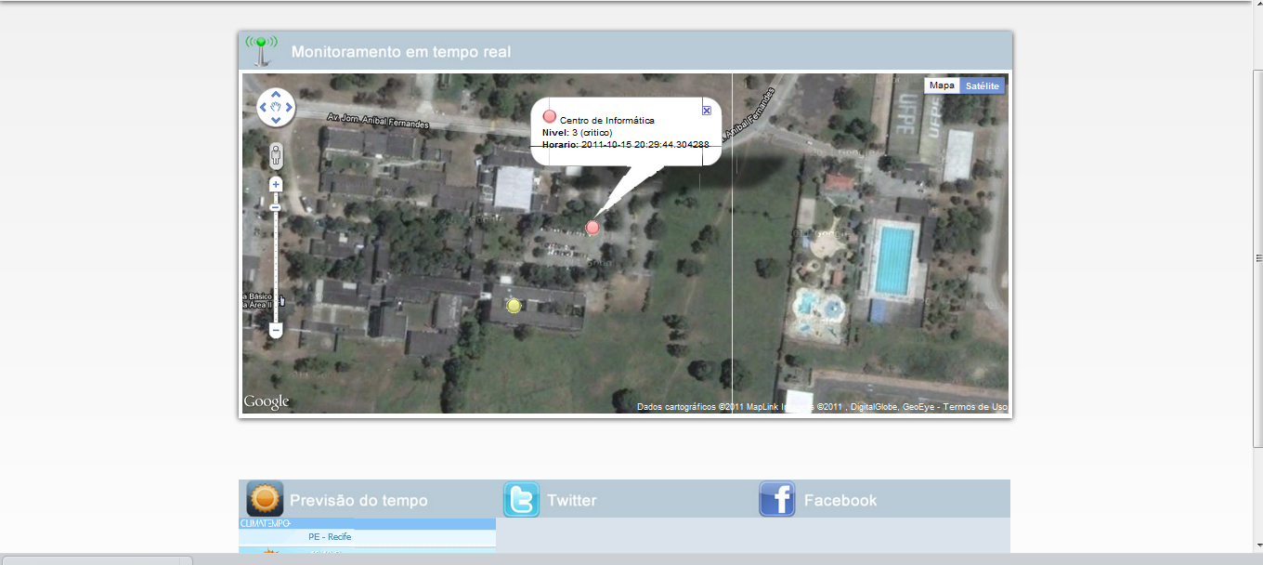
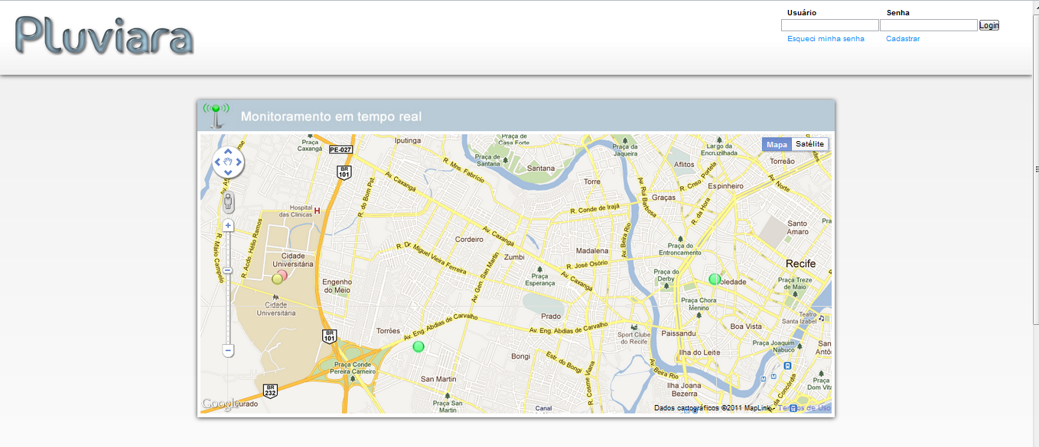
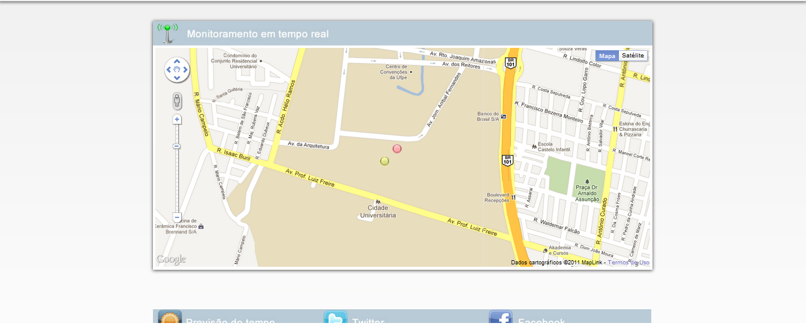

Notes:
Primeira visualização da animação: o site
1- Cliente acessa o site;
2 - Na própria home-page ele poderá visualizar o mapa os pontos alagados;
3- Ele escolherá um dos pontos e assim encontrará informações mais detalhadas sobre tal ponto;
4- Na opção de cadastro, ele irá para uma página com o cadastro onde poderá informar dados, escolher as vias em que deseja receber informações através de uma listagem ou desenhar sua rota no mapa, e escolher o tipo de alerta que deseja receber, inclusive baixar o aplicativo;
5- Já cadastrado, o cliente pode ir direto a página de entrada, onde visualizará apenas as informações de interesse;

Slide 23
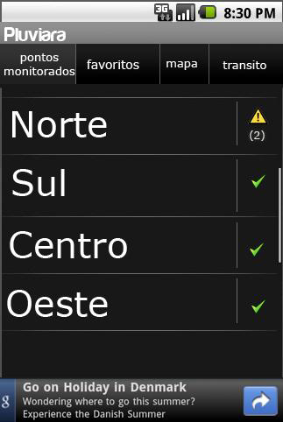
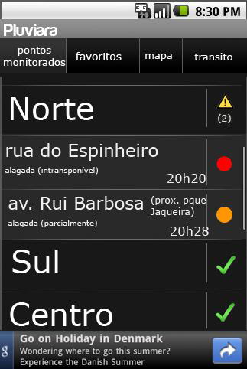
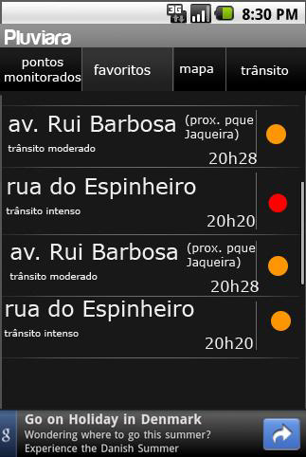
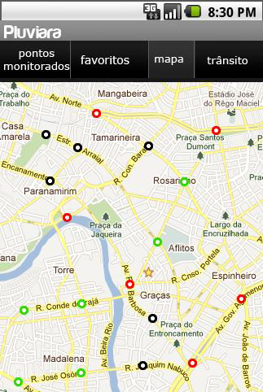
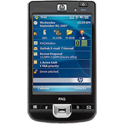
Notes:
Primeira visualização da animação: o aplicativo
1- Cliente baixa o aplicativo através do site;
2 – a primeira interface que ele escolherá a zona da cidade onde se encaixa sua rota;
3- Após esta etapa ele poderá escolher da listagem os pontos de maior interesse e verificar a situação em que se encontra;
4- Também tem a opção de visualização pelo mapa, com uma escala de cores indicando o nível de alagamento;
5- ao clicar em um ponto específico, ele terá informações mais detalhadas sobre tal ponto;

Slide 24


Cenário com Pluviara: para o transeunte
Atualização
Precisão local
Confiabilidade
Personalização
Relevante
Fácil e prática
Concentrada
Informação

Slide 25
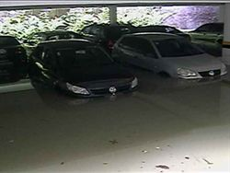


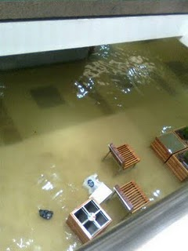

Cenário com Pluviara: para proprietários
Alertas para propriedades privadas com compartimentos subterrâneos
Notes:
Nesse slides, propomos explicar a possibilidade de ligar o sensor da rua com o sistema de alerta já existente de um prédio comercial ou residência que possuem compartimentos subterrâneos( garagens, estacionamentos, almoxerifados) ou contratar a instalação de sensores e sistemas de alerta ou ativação de bombas dentro ou próximos ao prédio.

Slide 26
Pluviara para os usuários

Slide 27
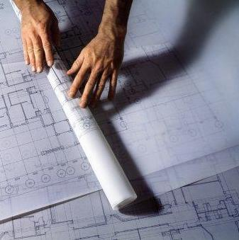
Cenário com Pluviara: autoridades
Informação
Tempo real;
Confiável;
Precisa quanto ao local e nível de água;
Armazenada em um histórico;
Maior comunicação com a população;

Slide 28
Pluviara para o cliente
Notes:
Informação: a Emlurb tem interesse principalmente por nível de água na via e índice pluviométrico. Dados como trânsito é irrelevante, e clima eles já possuem contatos com as estações meteorológicas.
Histórico: robusto de mais de um ano, com datas, horários, gráficos comparativos, etc.
Interface: com dados relevantes a Emlurb e com canal de comunicação com a população;
Precisão: informa o local e altura de água disponível naquele local, ambas informações importantíssimas para Emlurb;

Slide 29
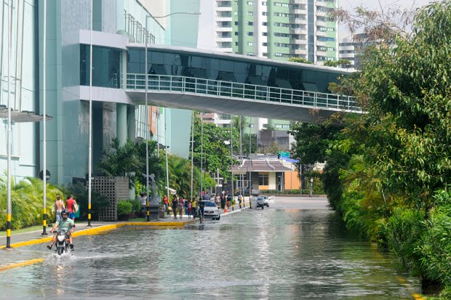
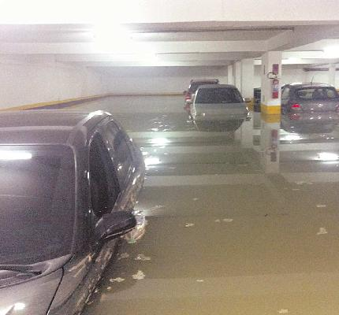
Nosso modelo de negócio
Parcerias Chaves
Atividades Chaves
Valores de Proposição
Relacionamento
Segmento de Clientes
Desen. do sensor e software
Consultorias de design
Parcerias para manutenção
Website e Celular:
Self-Service
Cadastro
Personalização do sensor
Mapeamento dos pontos alagados da cidade
Prefeitura e Emlurb
Operadoras de telefonia
Fornecedores de componentes
Transeuntes em Geral
Info de nível de água e trânsito
Canais
Recursos Chaves
Personalização
Interface
Tempo Real
Precisão
Histórico
Website
App Mobile
Serviços SMS
Emlurb e Universidades
Sistema de detecção do nível de água
Prédios e Propriedades Privadas
Website e aplicativo
Estrutura de Custos
Fluxos de Renda
Comunicação
Aquisição de material
manutenção
Web e app => anúncios
Equipes
Publicidade
Hospedagem do servidor
Prefeitura e Propriedades => Pagam pelo serviço
Notes:
Como eu imaginei agora nosso modelo de negócio: Temos uma lado público e um lado privado
Público: corresponderia a vender o sistema para a prefeitura e o banco de dados com as informações de alagamento, indice pluviometrico, etc para demais órgãos públicos que desejam tais dados além da Emlurb. O motorista comum não pagaria nada, as informações estariam disponíveis no site de graça, bem como o aplicativo no smartphone também seria gratuito.
Particular: neste caso entra os apartamentos com garagens subterrâneas ou, em um caso mais genérico, qualquer estabelecimento com algum compartimento subterrâneo. Neste caso, os síndicos, condominos ou proprietários iriam instalar o sensor personalizado em frente ao seu estabelecimento e iriam definir um valor mínimo onde eles já querem ser avisados sobre o nível de água na rua. Eles também teriam a possibilidade de escolher a forma de alarme, ou sonoro ou acionando alguma bomba, ou ambos. Ai neste caso prestaríamos uma serviço personalizado para cada estabelecimento. É neste caso que eu acho interessante o sms para avisar sempre que a garagem estivesse enchendo.

Slide 30
Agenda
Primeiro Release
Segundo Release
Feira de projetos
Sensor completo;
Comunicação com o servidor;
Interfaces;
Servidor Completo;
Serviços funcionando;
Refinamento e ajustes do sistema;
Apresentação
Comunicação com as interfaces;

Slide 31
First Release
Hardware | Software
Arquitetura do sensor | Interface do site usuário geral
Análise e envio do sinal | Primeira versão funcional do site
Comunicação com o servidor | Primeira implementação da interface validada do aplicativo Android
Tratamento da informação pelo servidor
Inserção no Banco de Dados

Slide 32

Dúvidas
Notes:
Observãção de Glauco:
1- Reduzir a quantidade de tempo para contexto, cenários e concorentes

Slide 33

Nosso muito obrigado!

